Slide 1
2D 게임 프로그래밍 프로젝트 3차 발표
1 vs 1 축구 게임
2021182015
게임공학과
박주연

Slide 2
01 | 게임 개발 진행도
개발 내용 | 진척도
리소스 정리, 캐릭터 움직임(1명), 공 튀기기 구현 | 80%
골 판정 유무(골/아웃)와 그에 따른 콜드,프리킥,자리 리셋, 점수 추가 구현 | 20%
추가 캐릭터 구현(4명) : 속도, 점프 | 0%
게임 메인 화면, 게임 실행 화면, 게임 설명 화면 구현 | 100%
스테이지 설정 화면, 시작 카운트, 게임 플레이 화면 구현 | 100%
플레이어 선택 화면 구현, 프레임 워크 구현 | 90%
게임 테스트 및 피드백 내용 추가, 게임 사운드 추가 | 20%
최종 점검 | 90%
2DGP PROJECT

Slide 3
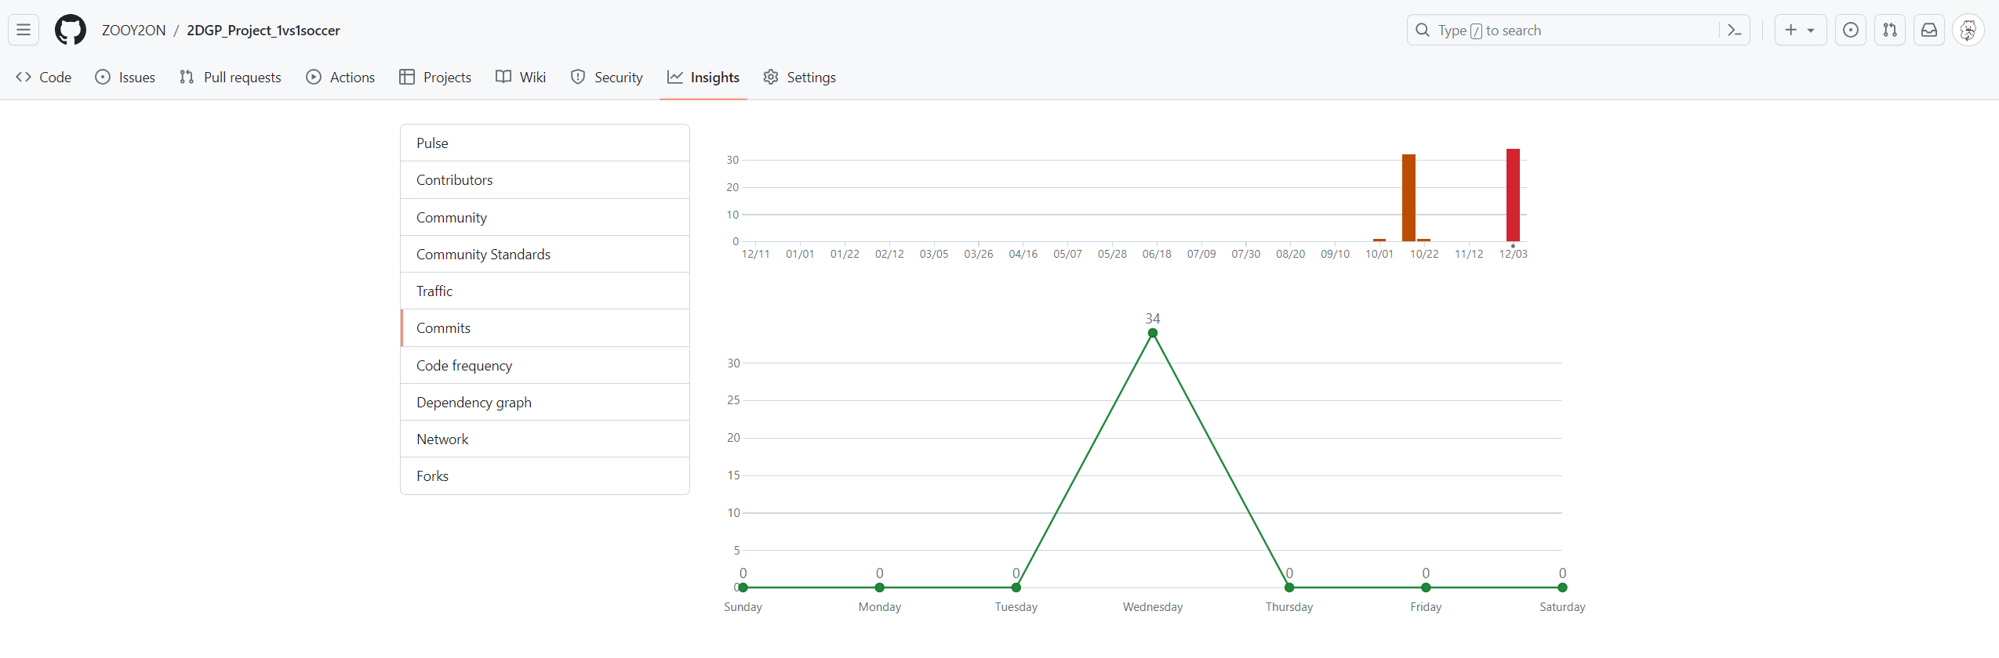
02 | Commits
2DGP PROJECT

Slide 4
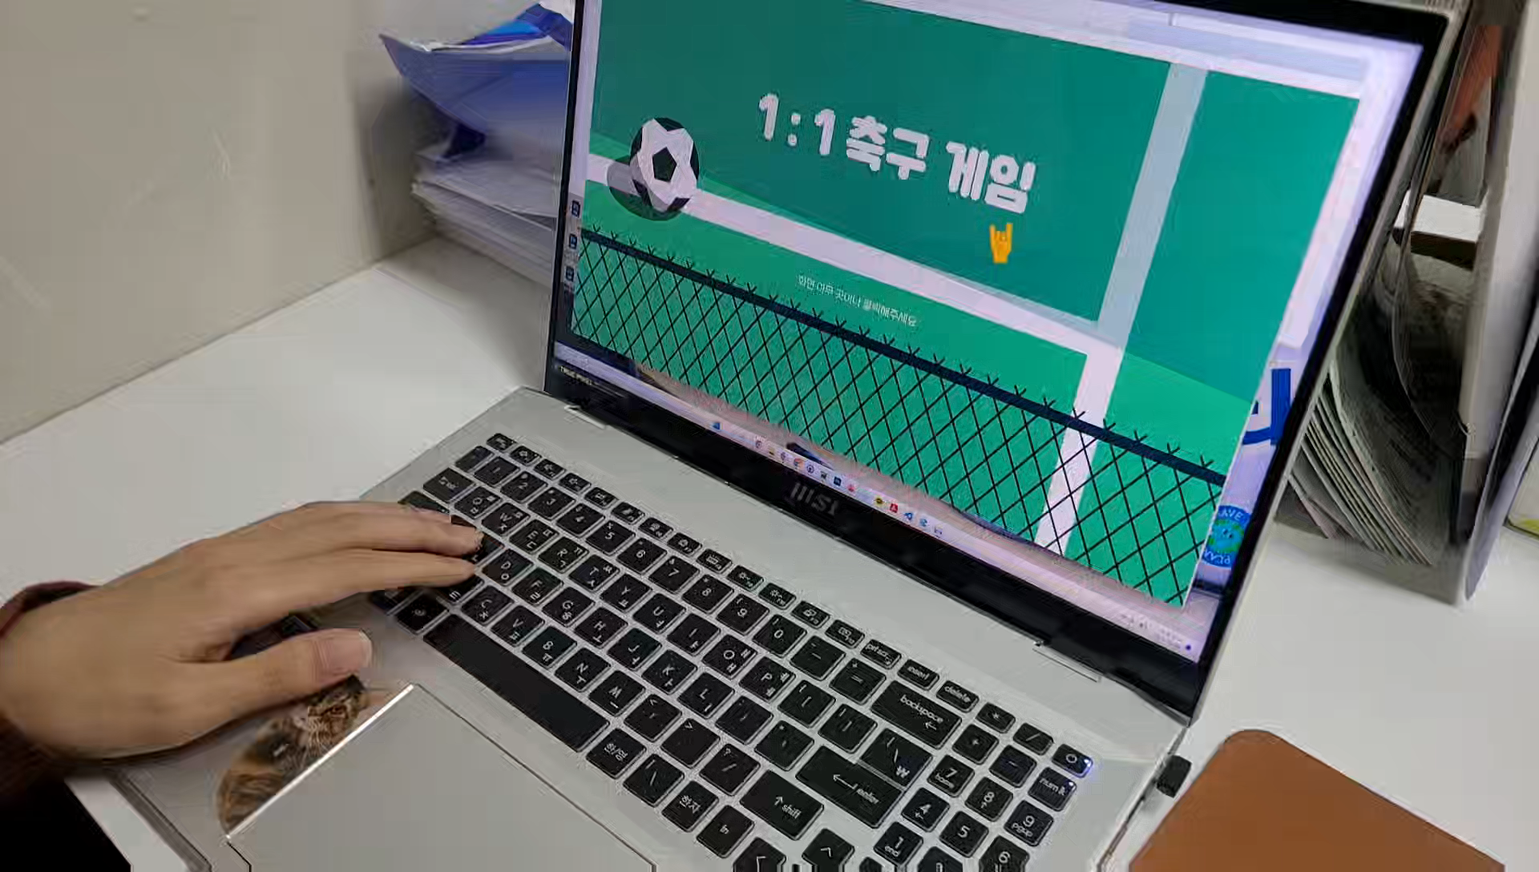
03 | 게임 플레이 영상 및 인터뷰 요약
Q & A
1. 게임의 재미요소
: 쉬운 컨트롤과 공을 빼앗는 심리전
2. 게임의 완성도
: 캐릭터의 선택 부분의 구현되지 않아 아쉬움
3. 게임 컨트롤 난이도
: 컨트롤은 쉬웠음, 공을 뺏는 데 약간의 컨트롤이 필요했음
4. 종합 평가
: 솔직히 재미 없어 보였는데 나름 재미있게 플레이 했다.
2DGP PROJECT

